Slide 1
SESIÓN SÍNCRONA 2 · UNIDAD 2
Preprocesar con evidencia: filtrar, medir y decidir
Unidad 2. Preprocesamiento
Procesamiento digital de imágenes · Maestría en Ciencia de Datos e Información (MCDI)
Dr. Edgar González Fernández · INFOTEC · Ciclo 2027-1
Notes:
Bienvenida. Recordar que la sesión se graba y queda en 'Grabaciones de videoconferencia'. Pedir que abran el cuaderno S2 en Colab.

Slide 2
Objetivo y agenda de la sesión
1
Retroalimentación general de la actividad 1A (10 min)
OBJETIVO
Comparar técnicas de preprocesamiento y justificar la elección con PSNR y SSIM.
2
Intensidad, histograma y CLAHE (20 min)
3
Convolución y filtros contra ruido con PSNR/SSIM (30 min)
4
Fourier: espectro y ruido periódico (20 min)
5
Morfología y top-hat en un caso de documentos (20 min)
Jueves 4 de febrero, 11:00–13:00
Cuaderno: S2 (Colab)
6
Transformaciones geométricas; actividad 2A (20 min)
Procesamiento Digital de Imágenes · MCDI · INFOTEC 2027-1 · Sesión 2
Notes:
Presentar la agenda y el tiempo. Invitar a escribir dudas en el chat; se atenderán en los cortes.

Slide 3
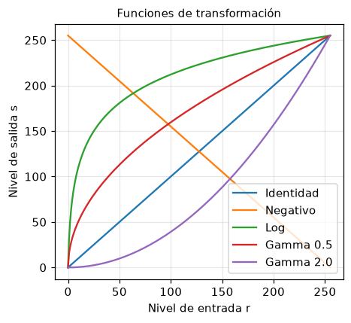
Transformaciones puntuales s = T(r)
Lineal
s = αr + β ajusta contraste y brillo.
Logarítmica
Expande niveles oscuros; útil en espectros.
Gamma
γ < 1 aclara, γ > 1 oscurece. Se aplica con una LUT.
Procesamiento Digital de Imágenes · MCDI · INFOTEC 2027-1 · Sesión 2
▶ Demo en vivo: cuaderno S2, sección 1

Slide 4
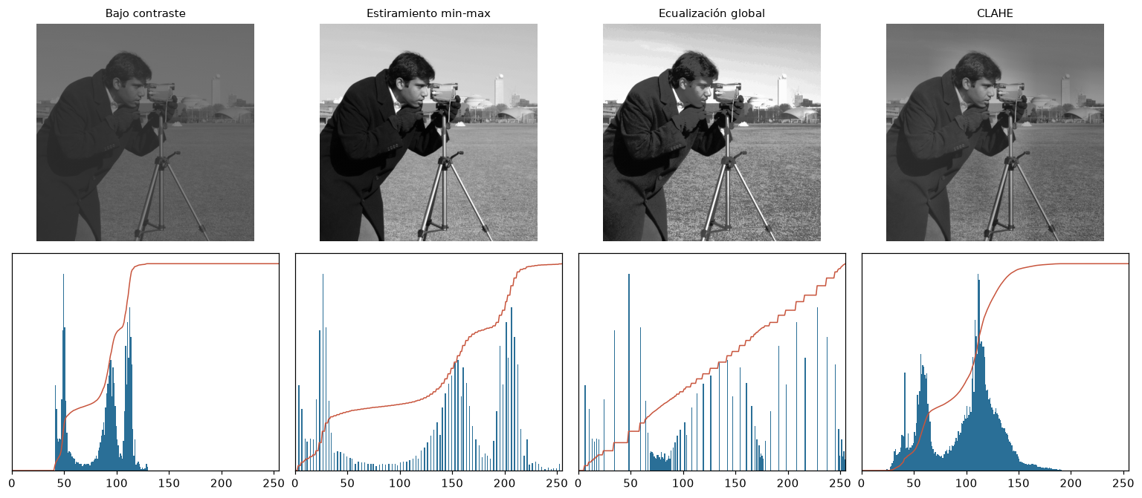
Histograma, ecualización y CLAHE
Histograma
Ecualización global
CLAHE
Distribución de niveles; estrecho = bajo contraste.
Aplana el histograma; puede sobreamplificar ruido.
Ecualiza por bloques con límite de contraste: el estándar en medicina y documentos.
Procesamiento Digital de Imágenes · MCDI · INFOTEC 2027-1 · Sesión 2
▶ Demo en vivo: cuaderno S2, sección 2

Slide 5
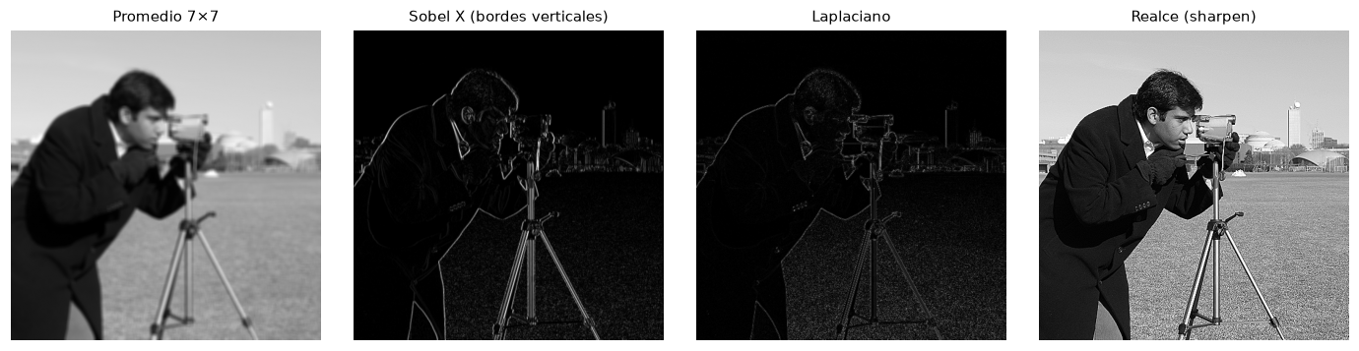
La convolución: un kernel, muchos efectos
Suavizar
Bordes
Puente
Kernels positivos que suman 1 promedian el vecindario.
Kernels que suman 0 (Sobel, Laplaciano) responden a cambios.
Las redes convolucionales aprenden estos kernels a partir de los datos.
Procesamiento Digital de Imágenes · MCDI · INFOTEC 2027-1 · Sesión 2
▶ Demo en vivo: cuaderno S2, sección 3
Notes:
Mostrar primero la implementación manual con la matriz 5×5 y verificar contra cv2.filter2D.

Slide 6
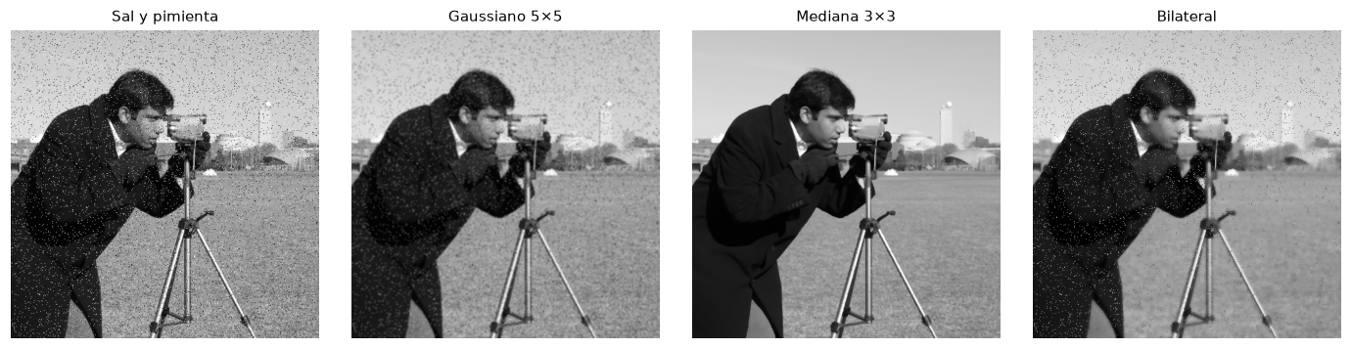
Ruido sal y pimienta: la mediana gana
Filtros lineales
Mediana
Promedian el valor atípico con sus vecinos: lo esparcen.
Descarta los extremos: elimina el ruido impulsivo y conserva bordes.
Procesamiento Digital de Imágenes · MCDI · INFOTEC 2027-1 · Sesión 2
▶ Demo en vivo: cuaderno S2, sección 4

Slide 7
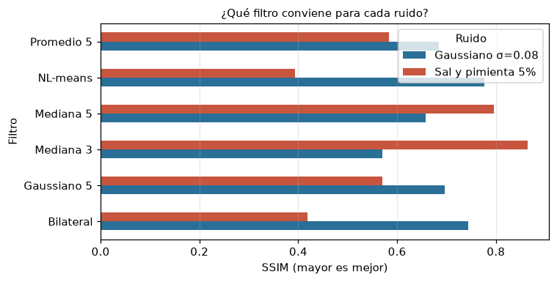
No elijas filtros a ojo: mide con SSIM y PSNR
PSNR
10·log10(255²/MSE), en dB. Mayor es mejor.
SSIM
Compara luminancia, contraste y estructura; más cercano a la percepción.
Lección
El mejor filtro depende del tipo de ruido.
Procesamiento Digital de Imágenes · MCDI · INFOTEC 2027-1 · Sesión 2
▶ Demo en vivo: cuaderno S2, sección 4

Slide 8
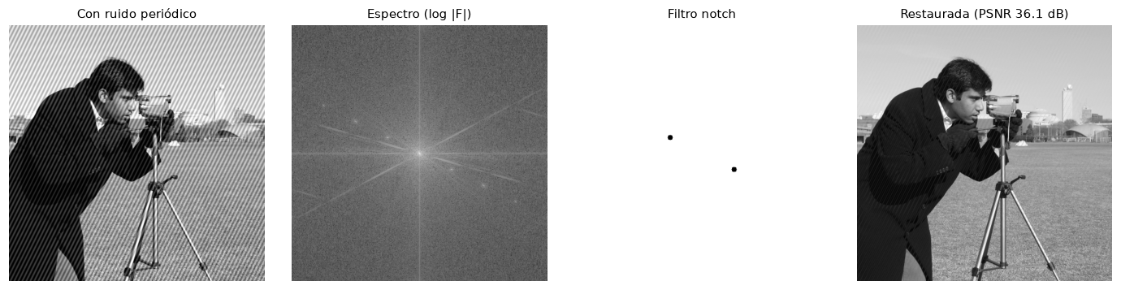
Fourier: lo que el dominio espacial no ve
Espectro
Ruido periódico
Resultado
Centro = bajas frecuencias (regiones suaves); periferia = bordes y ruido fino.
Aparece como picos aislados; un filtro notch los elimina.
PSNR de ~15 dB a ~36 dB, algo que una mediana no logra.
Procesamiento Digital de Imágenes · MCDI · INFOTEC 2027-1 · Sesión 2
▶ Demo en vivo: cuaderno S2, sección 5

Slide 9
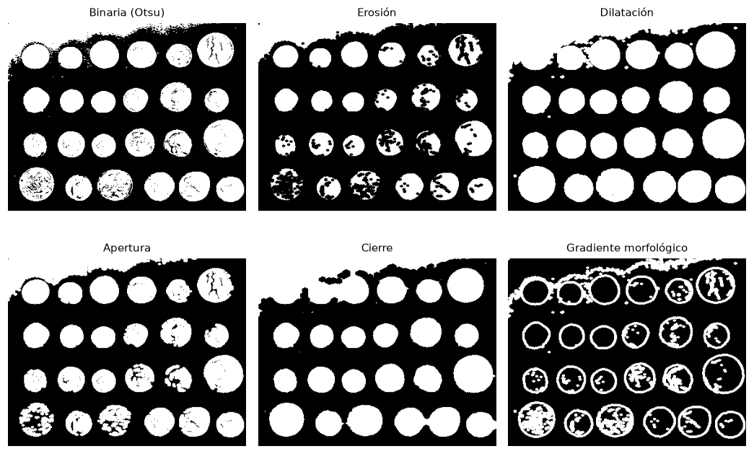
Morfología matemática sobre máscaras
Erosión / dilatación
Adelgazan o engrosan objetos según el elemento estructurante.
Apertura
Quita ruido blanco sin cambiar el tamaño de los objetos.
Cierre
Rellena huecos y une fragmentos.
Procesamiento Digital de Imágenes · MCDI · INFOTEC 2027-1 · Sesión 2
▶ Demo en vivo: cuaderno S2, sección 6

Slide 10
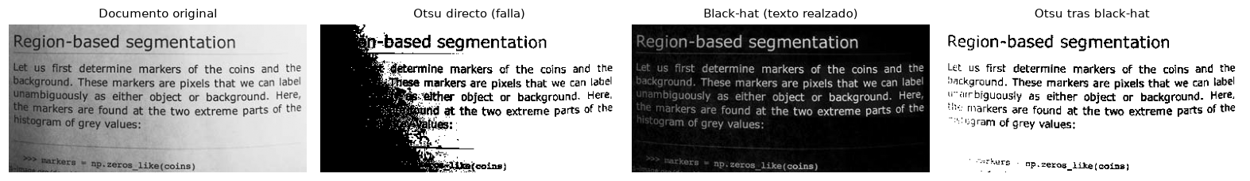
Caso: documento con iluminación desigual
Problema
Solución
Aplicación
Un umbral global no sirve si el fondo cambia de brillo.
Black-hat (cierre − imagen) estima el fondo y realza el texto.
Digitalización y OCR de expedientes, recibos y formularios.
Procesamiento Digital de Imágenes · MCDI · INFOTEC 2027-1 · Sesión 2
▶ Demo en vivo: cuaderno S2, sección 6

Slide 11
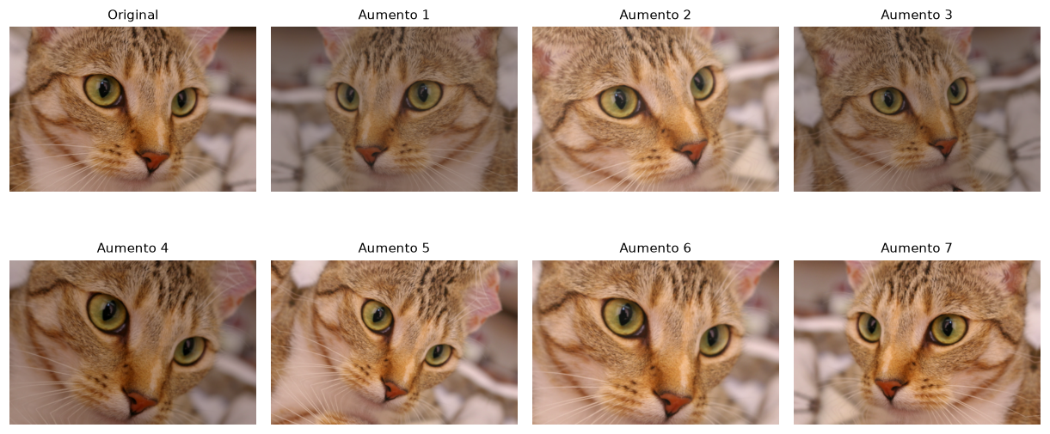
Transformaciones geométricas y aumento de datos
Afín y perspectiva
Aumento de datos
Cuidado
Corrigen orientación; la homografía rectifica documentos fotografiados.
Rotar, voltear, escalar y cambiar brillo multiplica los ejemplos de entrenamiento.
Solo aplica aumentos que puedan ocurrir en la realidad.
Procesamiento Digital de Imágenes · MCDI · INFOTEC 2027-1 · Sesión 2
▶ Demo en vivo: cuaderno S2, sección 7

Slide 12
PARA DISCUTIR
¿Qué preprocesamiento necesitan tus imágenes?
¿El problema principal es ruido, contraste, iluminación u orientación?
¿Cómo demostrarías con métricas que tu esquema mejora la imagen?
¿Algún preprocesamiento podría borrar la evidencia que buscas (por ejemplo, una fisura fina)?
Procesamiento Digital de Imágenes · MCDI · INFOTEC 2027-1 · Sesión 2
Notes:
Abrir micrófonos o usar el chat. 3 a 5 minutos.

Slide 13
Actividad 2A · Cuaderno Jupyter
Preprocesamiento de imágenes con OpenCV · Individual
Criterio de la lista de cotejo | Puntos
Transformaciones de intensidad y análisis de histogramas (incluye ecualización global y CLAHE). | 4
Aplicación y comparación de filtros espaciales / reducción de ruido, con tabla de PSNR y SSIM. | 4
Uso adecuado de operaciones morfológicas y transformaciones geométricas. | 3
Claridad en el código, visualizaciones y documentación en Markdown. | 4
15
puntos
FECHA LÍMITE
Domingo 14 de febrero de 2027, 23:59 hrs.
Plantilla en el aula y en el repositorio
Procesamiento Digital de Imágenes · MCDI · INFOTEC 2027-1 · Sesión 2
Notes:
Leer los criterios. Aclarar nomenclatura de archivos y que se entrega .ipynb + .pdf. Aplicar y comparar técnicas de preprocesamiento, justificando la elección con criterios visuales y métricas cuantitativas.

Slide 14
Para llevar
CLAHE suele ser la opción más segura para mejorar el contraste.
La convolución es la base del filtrado y de las CNN.
Decide con PSNR/SSIM, no a ojo.
Fourier para ruido periódico; morfología para máscaras.
SIGUIENTE PASO
Seguimiento (opcional): jueves 11 de febrero, 12:00.
Entrega 2A: domingo 14 de febrero.
Clase 3: jueves 18 de febrero, 11:00.
Procesamiento Digital de Imágenes · MCDI · INFOTEC 2027-1 · Sesión 2
Notes:
Cierre: preguntas finales. Recordar fecha de entrega y canal de comunicación (foro de dudas / mensajería del aula).

